Slide 1
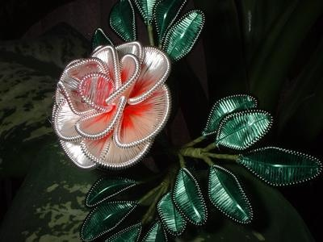
Мастер- класс «Источник вдохновения Ганутель»
Составила: воспитатель МДОУ-2 Мазуренко Наталья Сергеевна

Slide 2
Итальянское слово "Canutiglia"(канитель), означает «тонкая спиральная «нить», изготавливаемая из разной проволоки и впрядаемая с нитью, образующая «шнур», который впоследствии используется для изготовления искусственных цветов и вышивания.

Slide 3
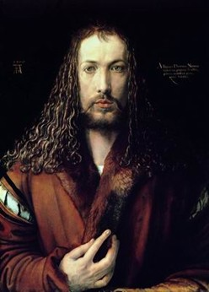
Перед тобой различные искусства, выбирай из них одно, которое пойдет тебе на пользу, изучи его, не унывай и не теряй времени из-за трудностей, пока ты не достигнешь того, что оно станет добавлять тебе радость.
Альбрехт Дюрер. (Крупнейший художник
немецкого Возрождения).

Slide 4
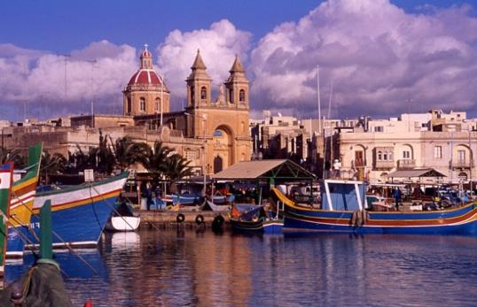
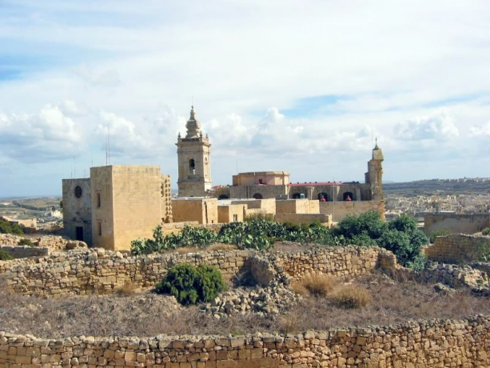
Остров Мальта

Slide 5
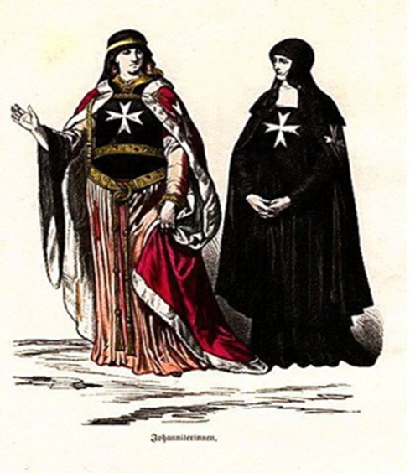
Монастыри Мальты,мальтийские монахини

